Slide 1


亂七八糟八寶冰APP
組員：A110610302楊子誼 A110610306黃彩虹 A110610309吳岱綾 A110610332姜庭郁

Slide 2

目錄
畫面介紹
–顧客畫面
–點餐:姓名、電話、數量、糖類、加料
–店家畫面
–訂單訊息、點餐資訊
–老闆畫面
–帳戶，密碼登入、試算表紀錄
程式碼
操作APP

Slide 3
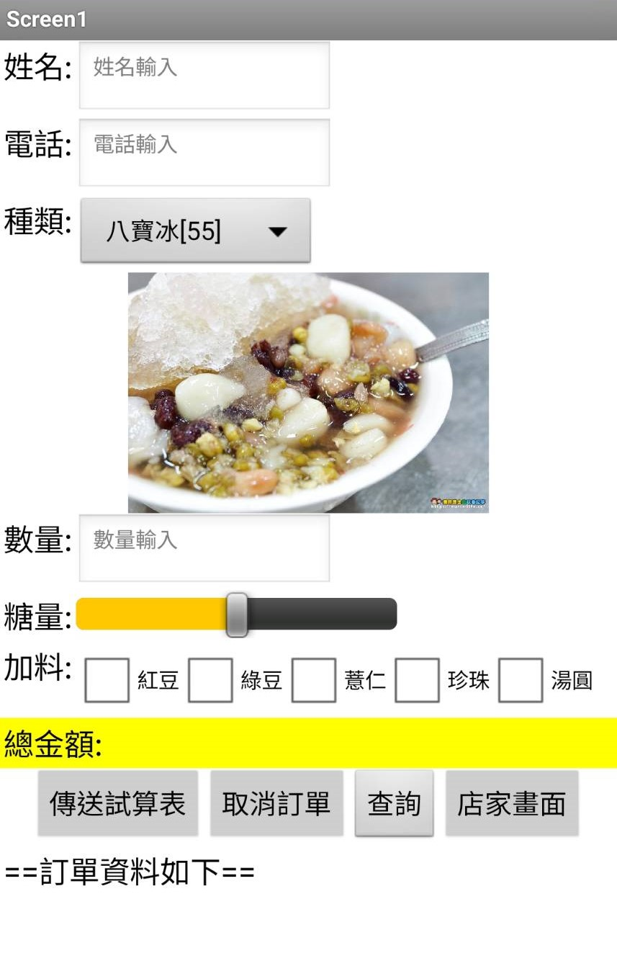
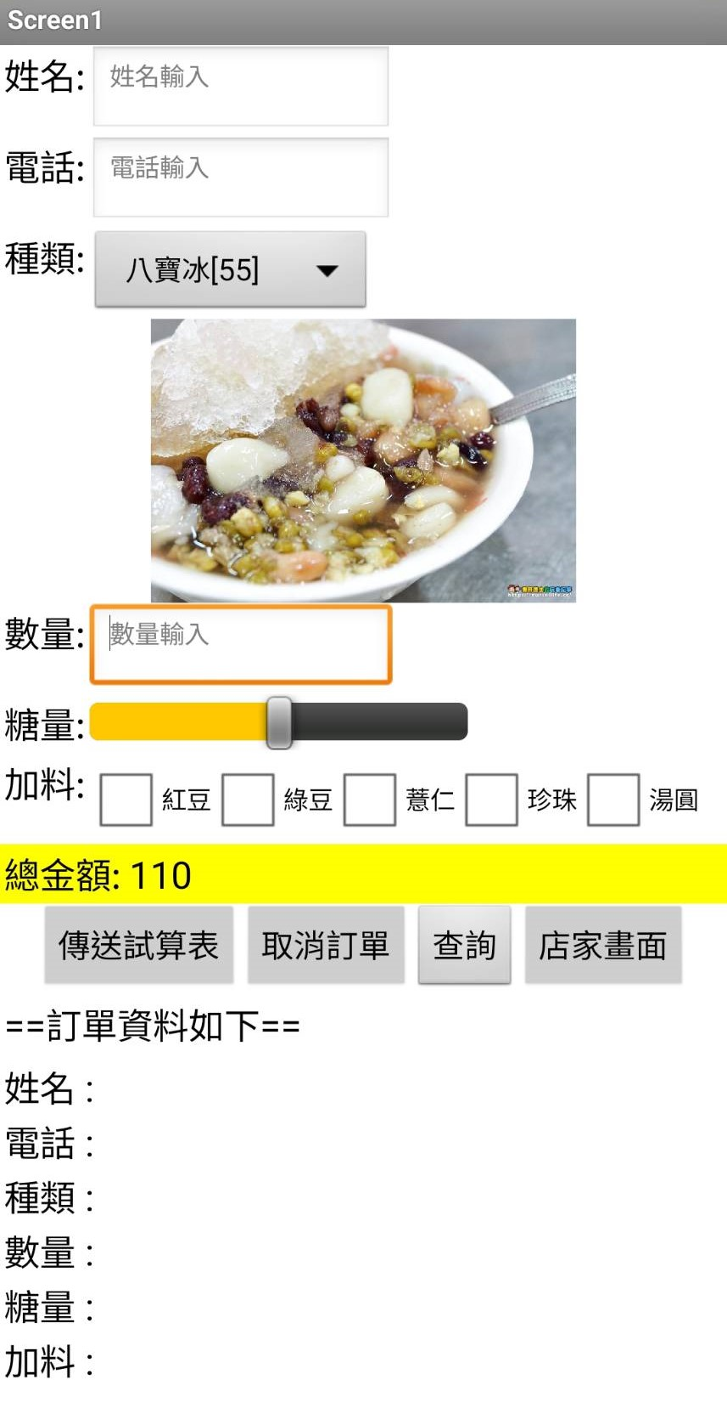
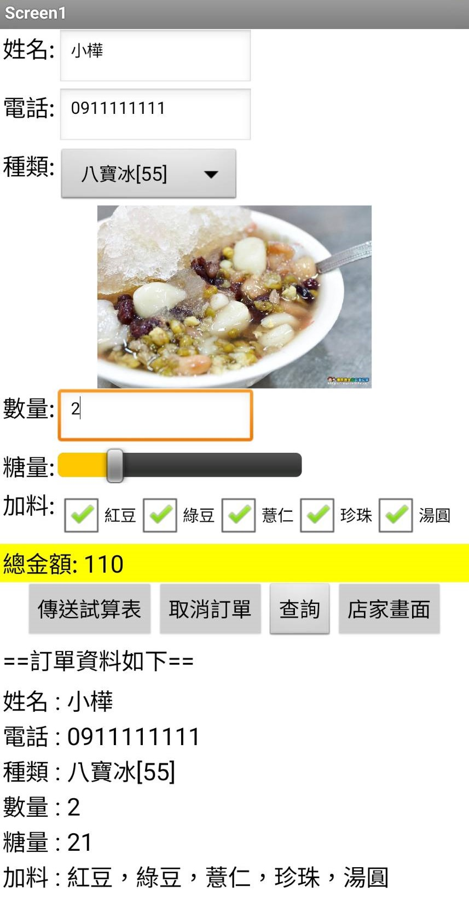
顧客畫面

Slide 4
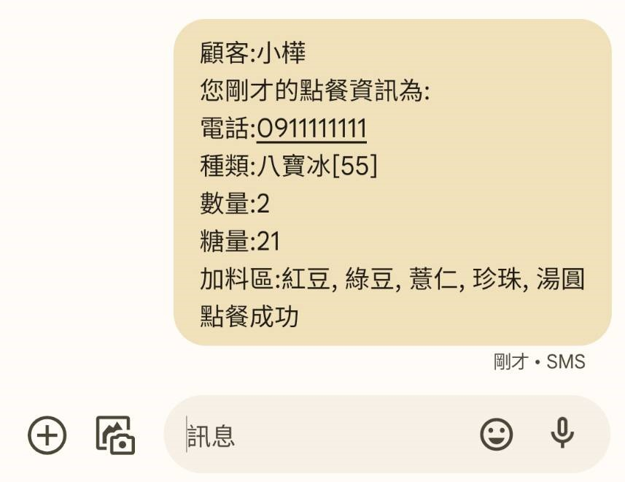
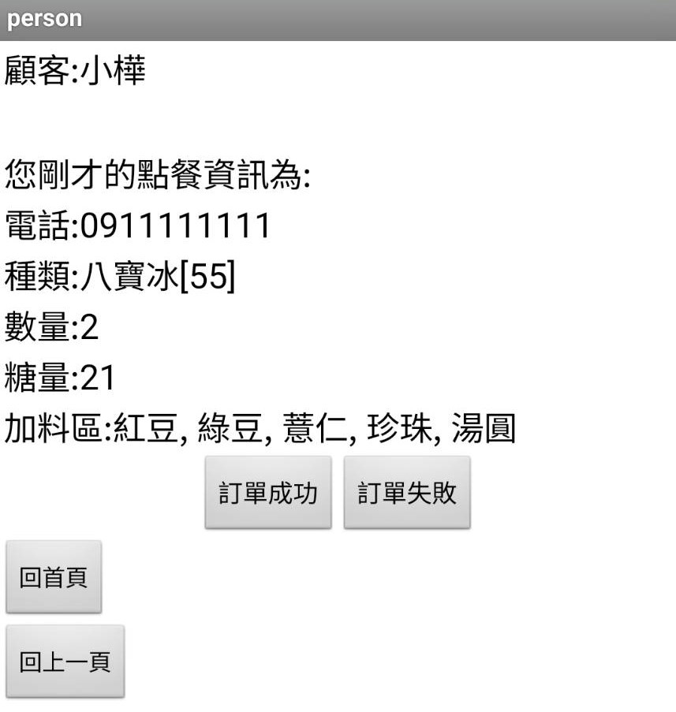
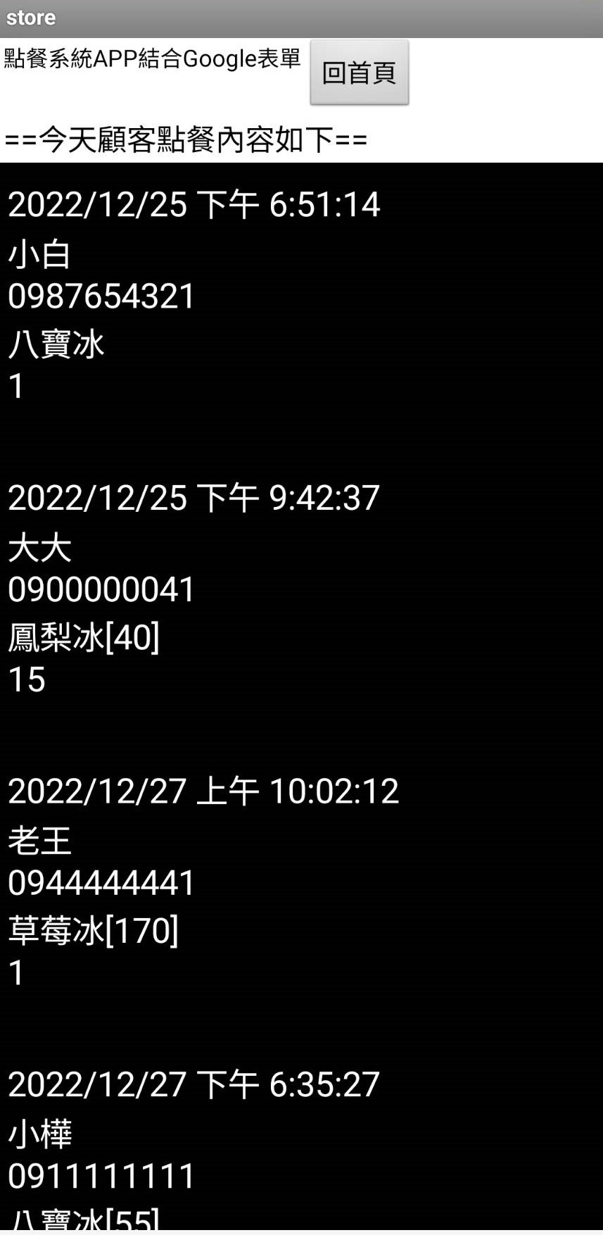
店家畫面

Slide 5
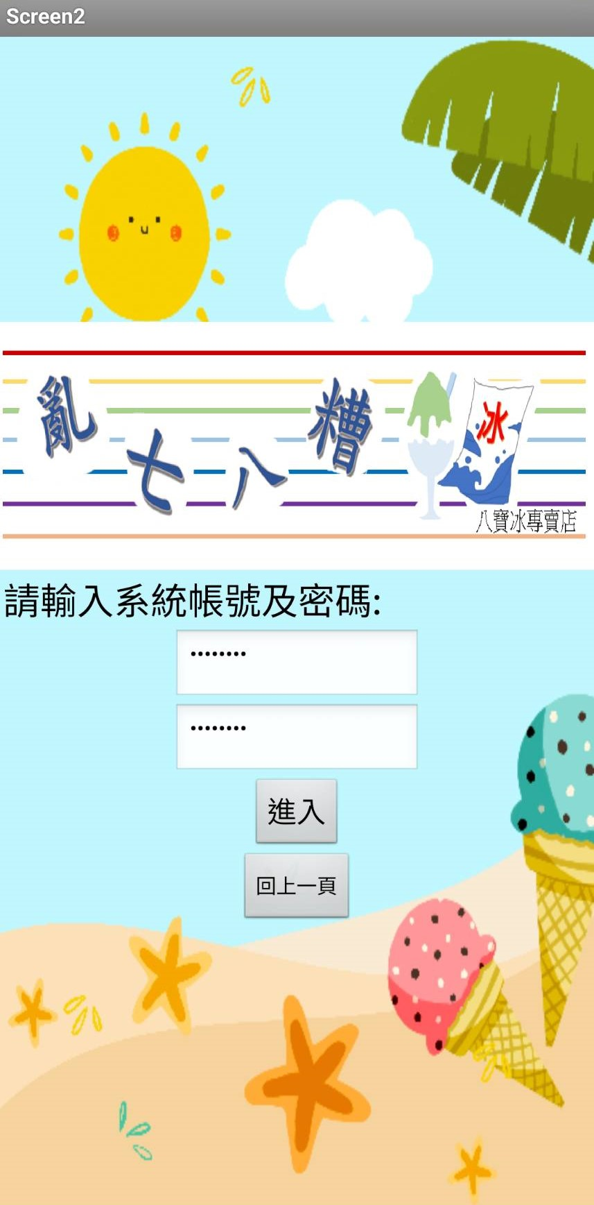
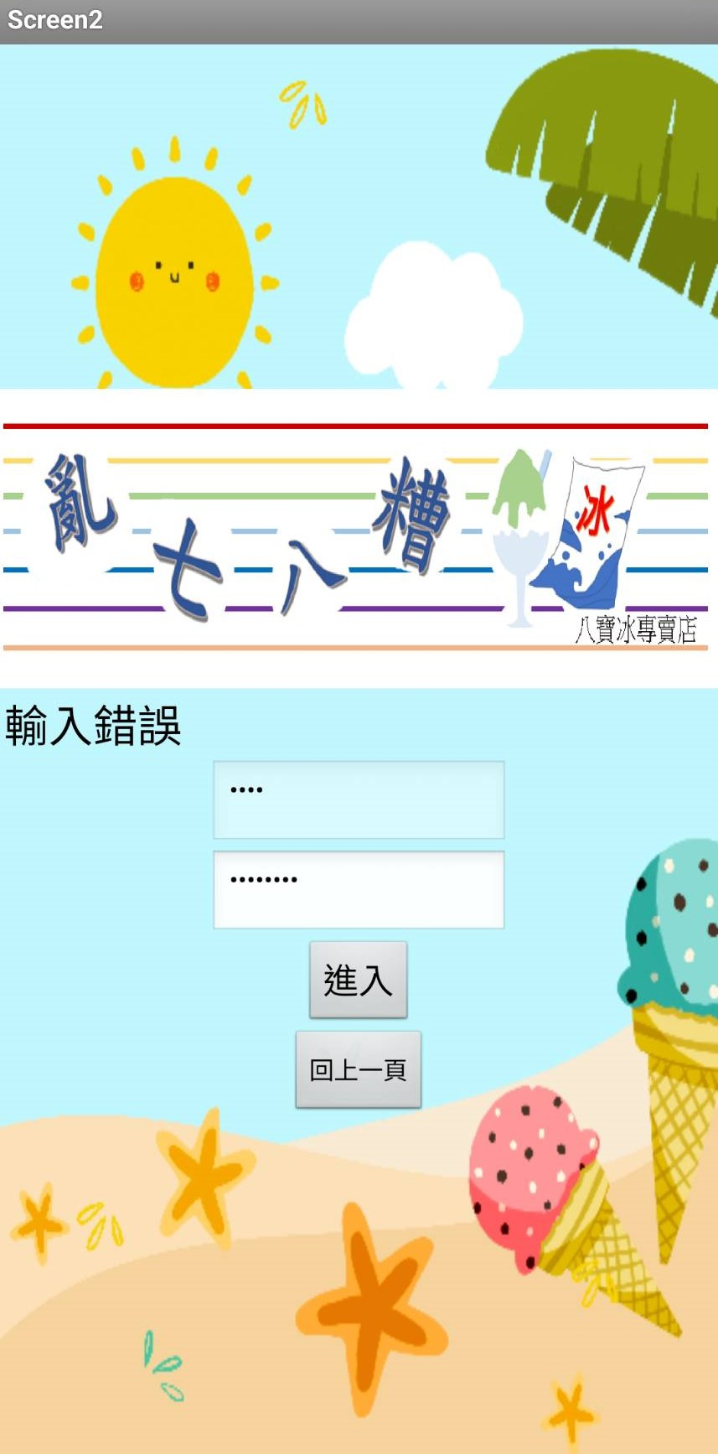
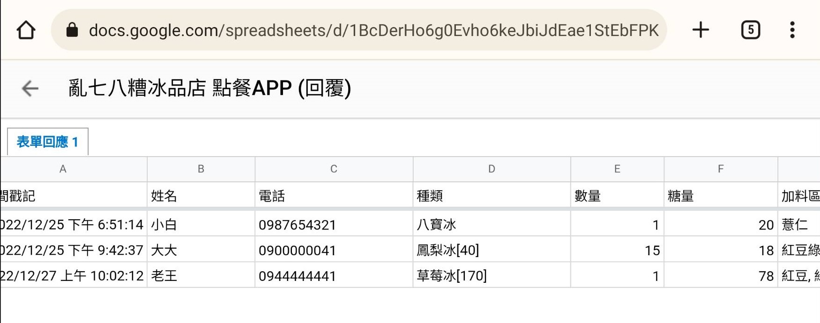
老闆畫面

Slide 6
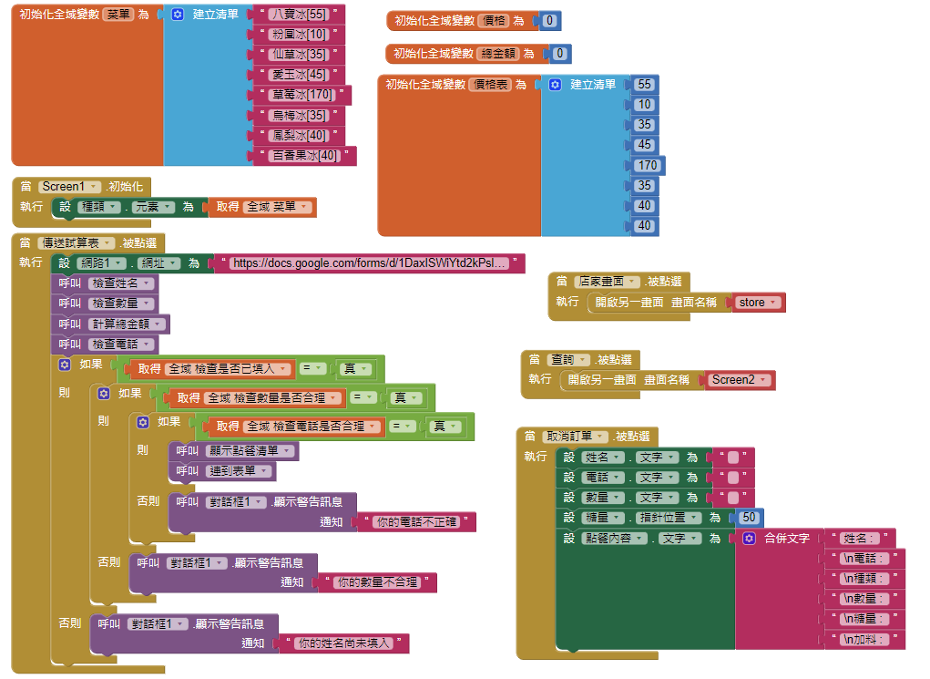
程式碼(Screen1)

Slide 7
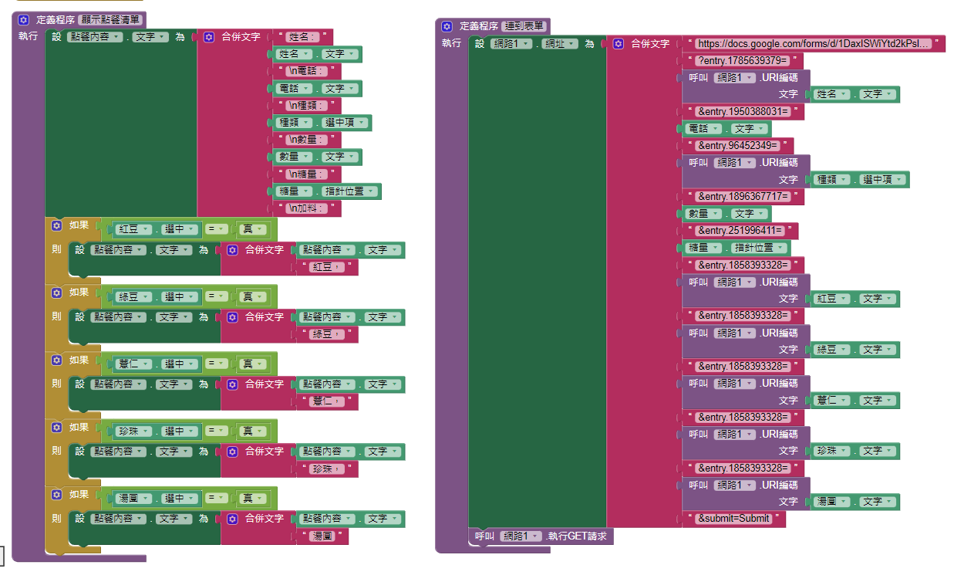

Slide 8
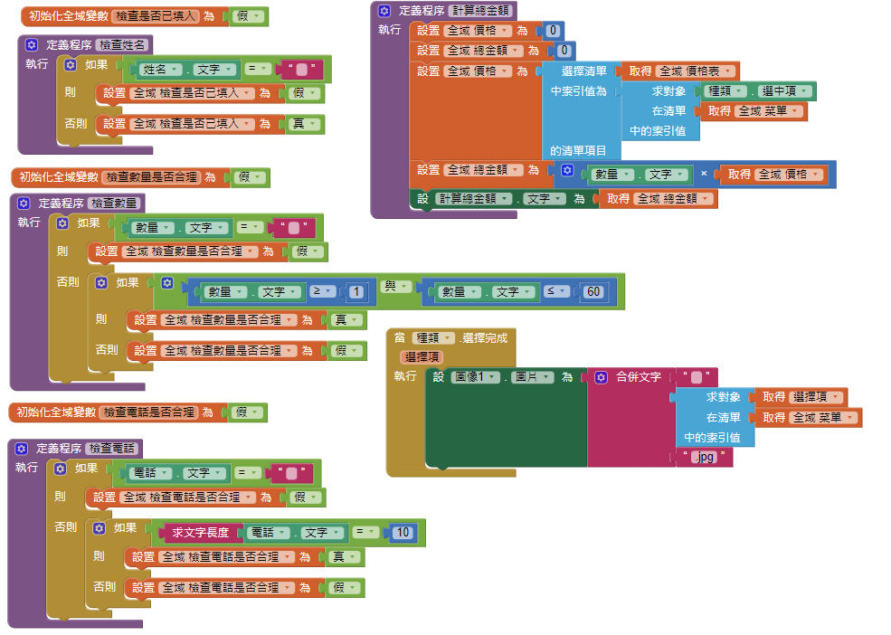

Slide 9
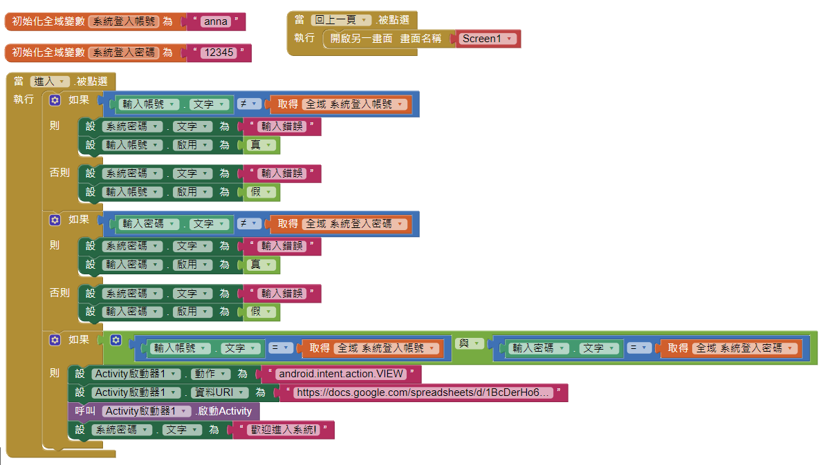
程式碼(Screen2)

Slide 10
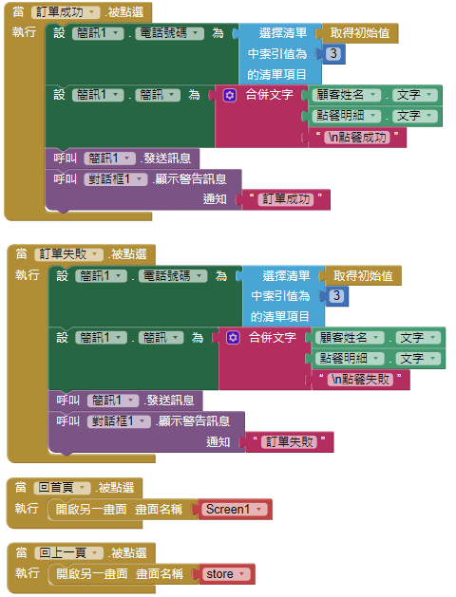
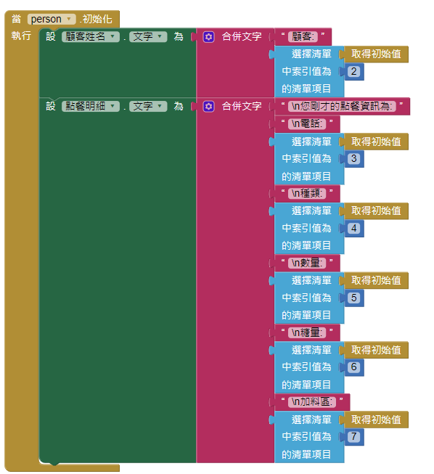
程式碼(Person)

Slide 11
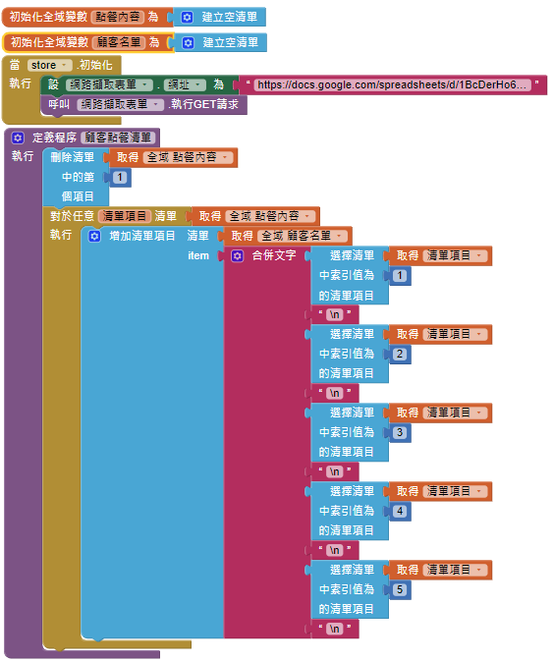
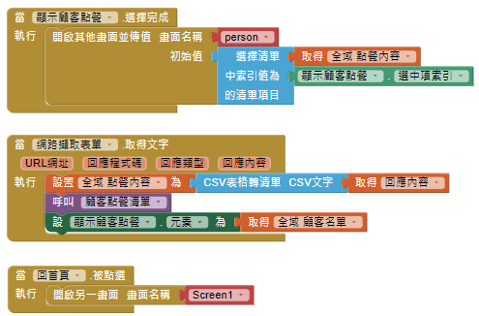
程式碼(Store)

Slide 12
操作APP

Slide 13







The End

